Slide 1
PREINSCRIPCIÓ ESCOLAR CURS 2022- 2023
OFICINA DE NOVA CIUTADANIA
ÀREA D’EDUCACIÓ I COHESIÓ
FEBRER DE 2022
https://www.granollers.cat/preinscripci%C3%B3202223

Slide 2
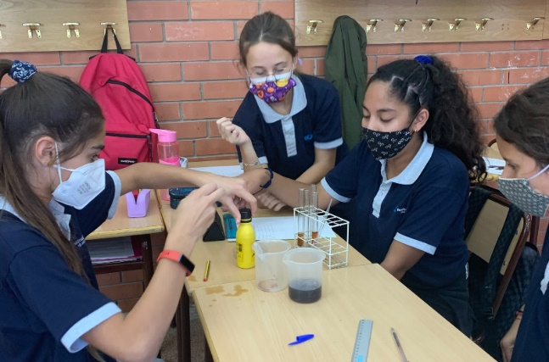
L’EDUCACIÓ INFANTIL I PRIMÀRIA ÉS DELS 3 ALS 12 ANYS
DESPRÉS COMENÇA LA SECUNDÀRIA
L’ESCOLARITZACIÓ ÉS OBLIGATÒRIA FINS ELS 16 ANYS

Slide 3
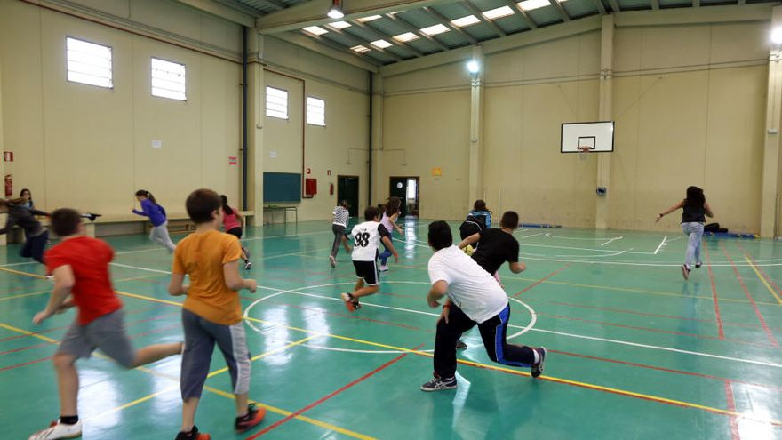
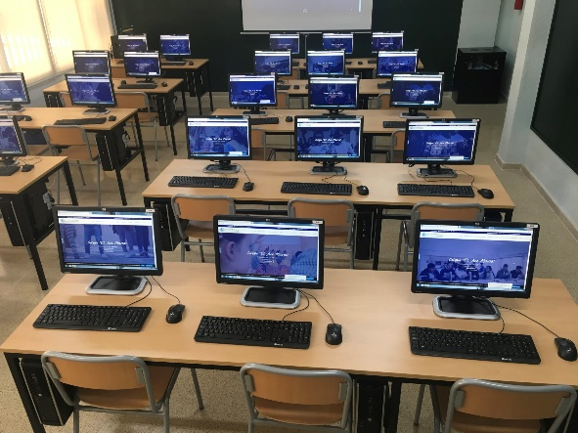
JORNADA DE PORTES OBERTES
ELS PARES PODEN VISITAR L'ESCOLA DELS SEUS FILLS/ES

Slide 4
JORNADA DE PORTES OBERTES ALS CENTRES PUBLIC I CONCERTATS

Slide 5
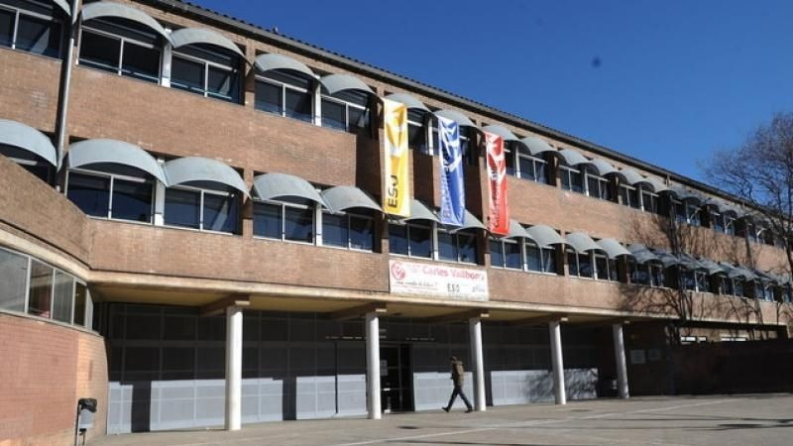
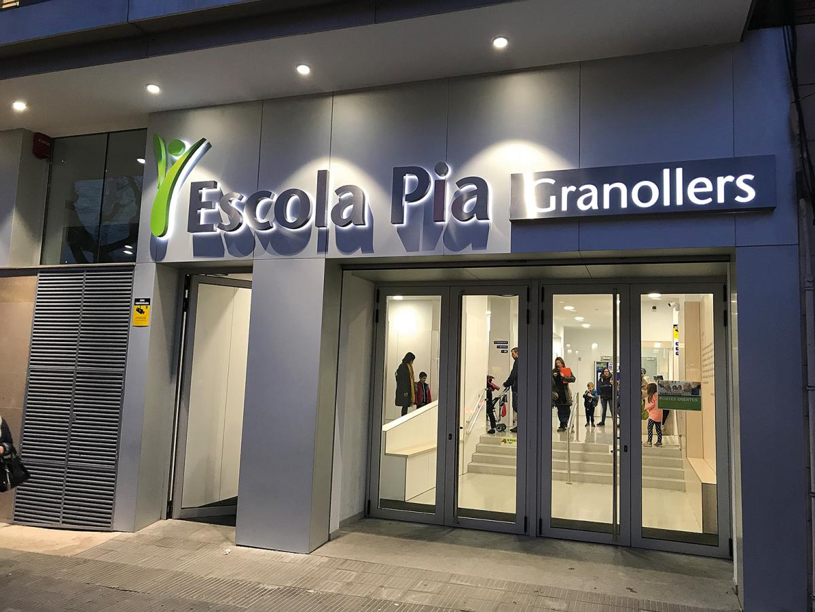
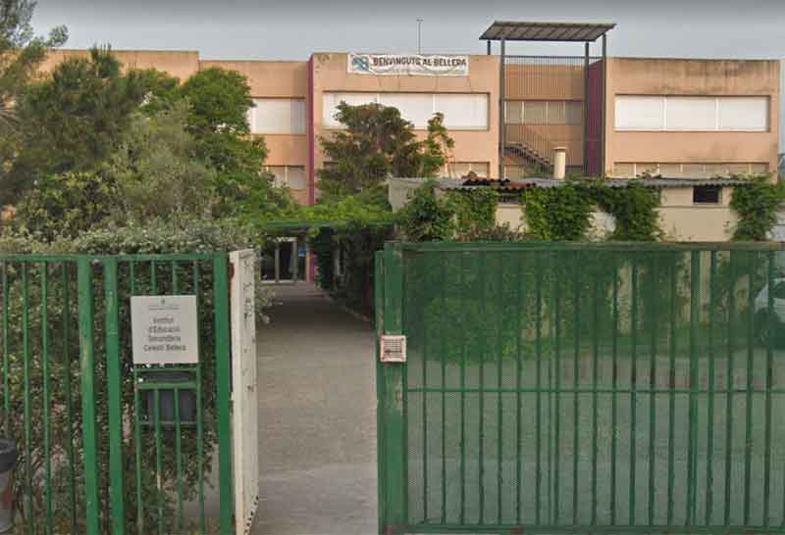
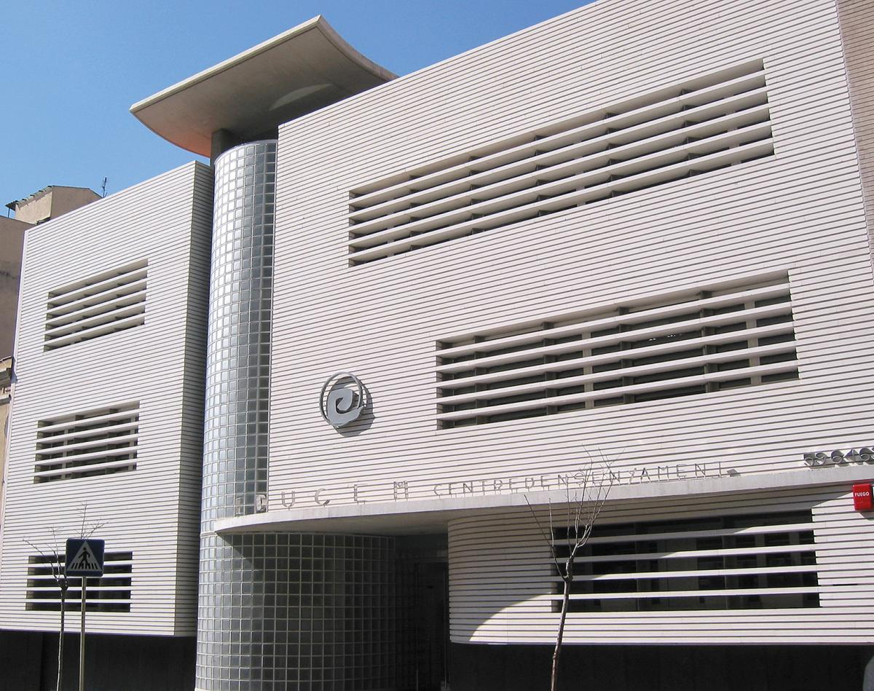
GRANOLLERS TÉ ESCOLES PUBLIQUES I ESCOLES CONCERTADES

Slide 6
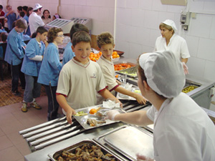
L’ESCOLA PÚBLICA
ÉS L'ESCOLA DE L'ADMINISTRACIÓ (GOVERN)
ELS PARES HAN DE PAGAR:
MATERIAL / LLIBRES
SORTIDES / ACTIVITATS
MENJADOR

Slide 7
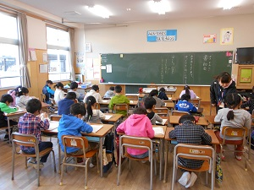
NO TOTHOM POT ANAR A L'ESCOLA QUE HA DEMANAT
LES CLASSES SÓN DE 20 o 21 ALUMNAT
Criteris d'assignació :
Criteris prioritaris:
Viure o treballar a Granollers…………..... 30 o 20 punts
Tenir germans/es a l'escola ……………… 50 punts
Cobrar una Renda Mínima d’Inserció ...... 15 punts

Slide 8
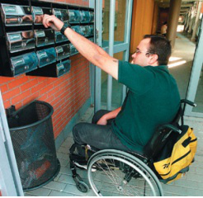
CRITERIS COMPLEMENTARIS
Criteris PRIORITARIS:
Si hi ha d'empat es té en compte:
El pare o mare treballa a l’escola………..... 10 punts
Família nombrosa i monoparental (sumen)10 punts
Alumna/e nascut de part múltiple………….. 10 punts
Alumna/e en acolliment familiar …...……….10 punts
Discapacitat superior al 33%…………………… 10 punts
(alumna/a, pare mare o germà/na)
Víctima de violència de gènere……………….. 10 punts

Slide 9
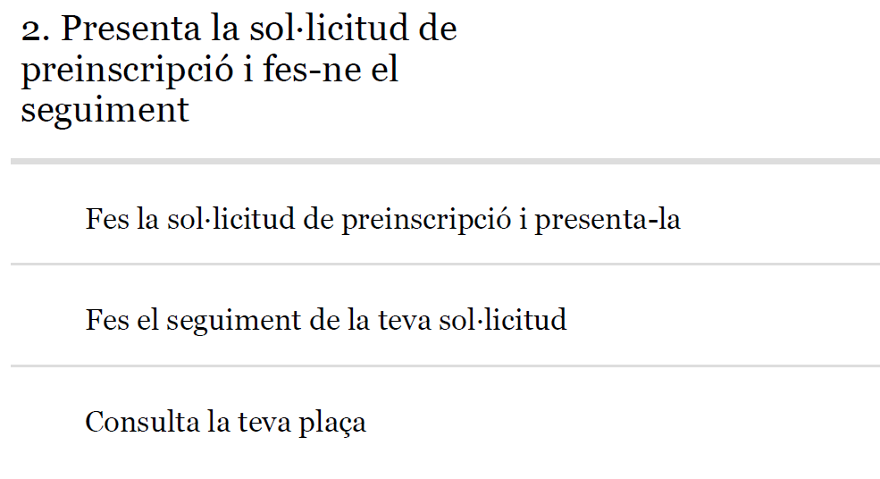
PREINSCRIPCIÓ
PREINSCRIPCIÓ
S’HA DE FER ON-LINE
DEL 9 DE MARÇ AL 21 DE MARÇ
https://preinscripcio.gencat.cat
Amb identificació digital
Amb Sol·licitud de suport informàtic:
Emplenar el Formulari en suport informàtic i adjuntar el document identificatiu de la persona que presenta la sol·licitud i del fill/a

Slide 10
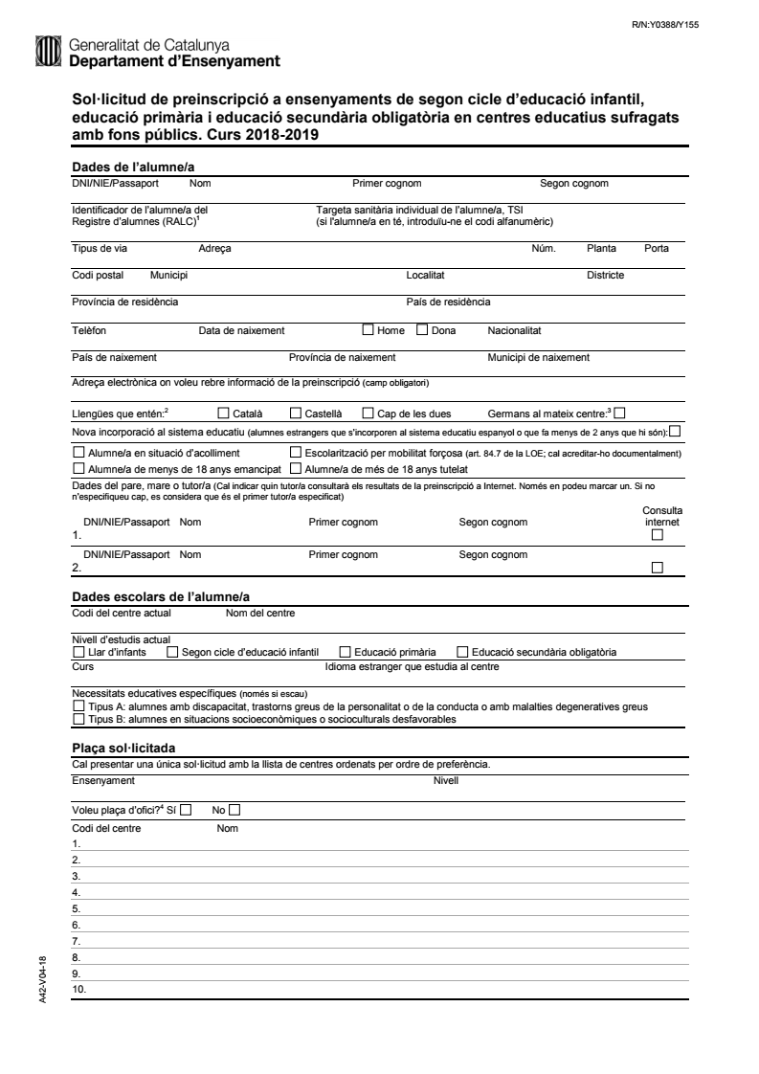
PRESENTAR UNA SOLA SOL·LICITUD
DADES DEL NEN
DADES DELS PARES
MOLT IMPORTANT
Adreça de correu electrònic
En 24 hores rebrem un correu confirmant que tot està bé, o si falta alguna document

Slide 11
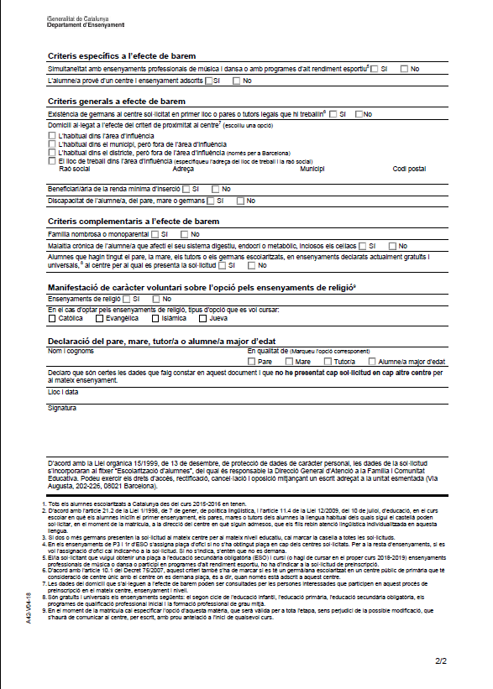
Rebrem el codi de sol·licitud
Amb el codi i el document dels pares, podrem consultar el procés de la sol·licitud en el següent enllaç:
https://preinscripcio.gencat.cat

Slide 12
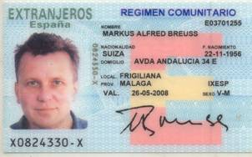
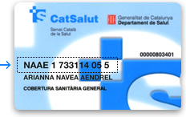
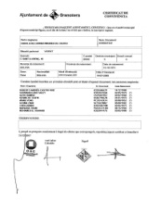
DOCUMENTACIÓ QUE CAL TENIR PREPARADA
pot ser que ens ho demanin
DNI / NIE o passaport del pare / mare
Llibre de família o partida de naixement
Targeta Sanitària
Certificat de convivència
Carnet de família nombrosa o monoparental
Certificats reconeixement discapacitat
Certificat de renda mínima d'inserció

Slide 13
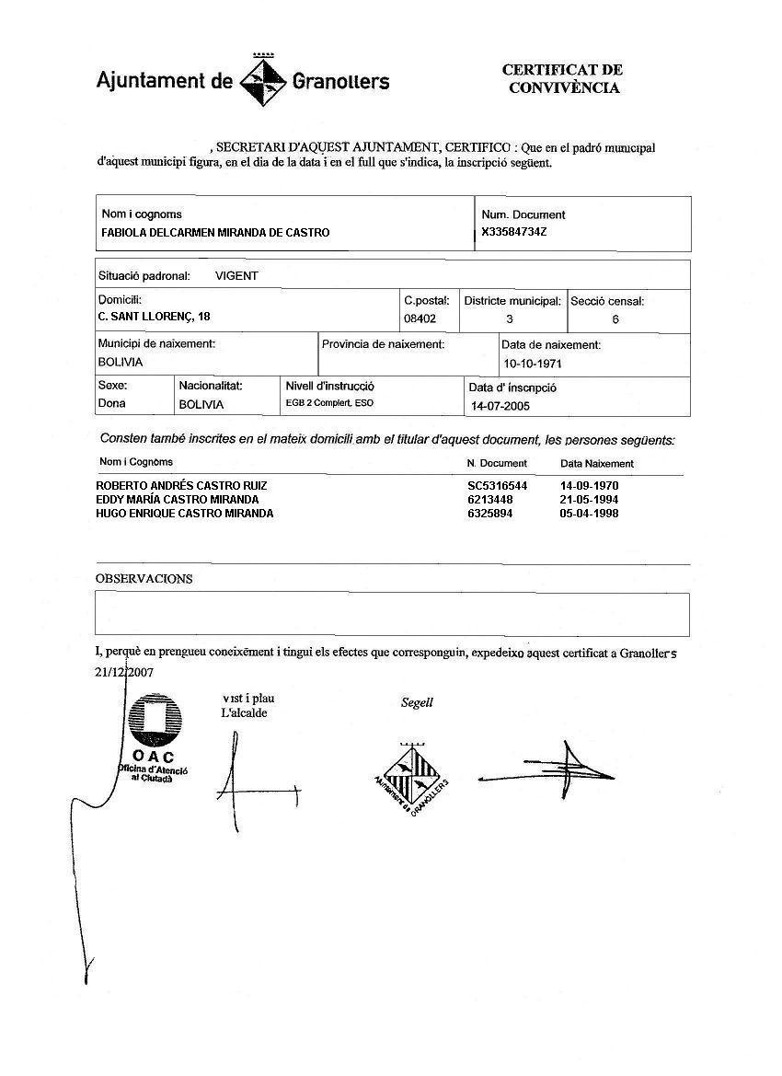

Slide 14
CONSULTAR LES LLISTES
PER INTERNET
Amb el codi de sol·licitud i DNI / NIE de la mare o pare
https://preinscripcio.gencat.cat
Mirem que tot sigui correcte
Si no és correcte TRUQUEM a l'escola que hem triat
Al juny surt la llista amb l'escola que t'ha tocat

Slide 15
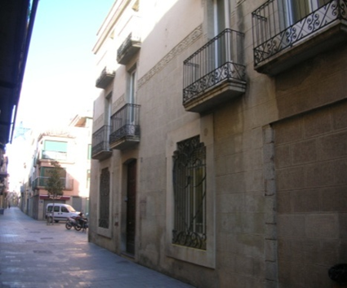
CONSULTAR LA TEVA PLAÇA
TAMBÉ PODRÀS CONSULTAR LES LLISTES :
A L’ESCOLA ESCOLLIDA EN 1ª OPCIÓ
A L’OFICINA MUNICIPAL
D’ESCOLARITZACIÓ
L’escola també pública la llista d’espera i aquesta
queda vigent fins el setembre

Slide 16
Si no tenim plaça a cap escola de les triades,
ens avisaran per correu electrònic
Tindrem uns dies per fer una nova sol·licitud on hi hagi plaça
Si no pot ser cap de les escoles triades, ens en buscaran un altre centre
PLAÇA D’OFICI
Notes:
<número>

Slide 17
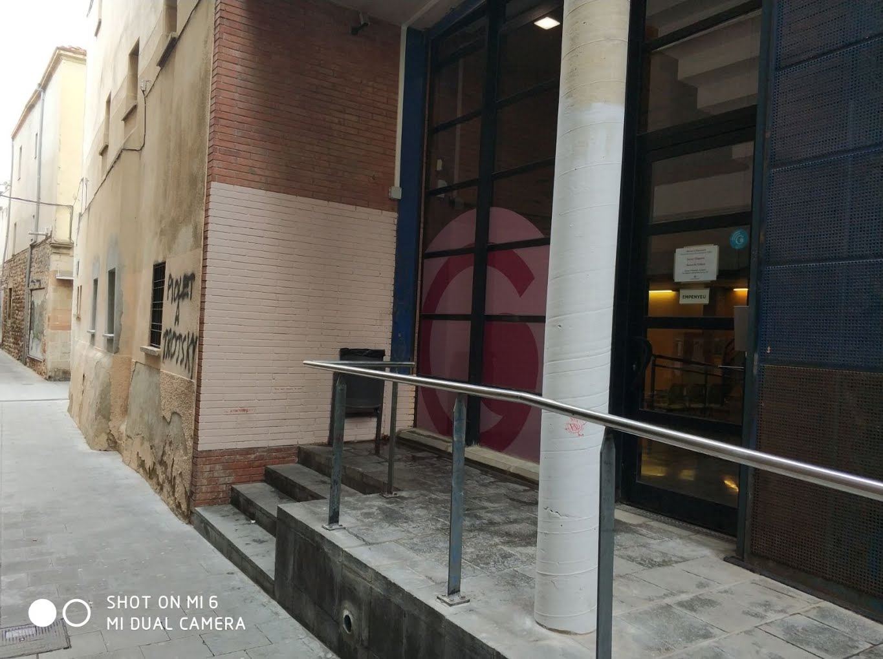
Si hi ha algun error cal demanar entrevista
Tel. 93 842 68 48
Servei d'Educació
C. Jaume Camp i Lloreda 1
Edifici Can Puntes
08401 Granollers
https://www.granollers.cat/educacio

Slide 18
MATRÍCULA
CAL FER LA MATRÍCULA AL CENTRE QUE ENS HA TOCAT
IMPORTANT: SI NO MATRICULEM PERDEM LA PLAÇA
Per matrícula necessitem:
CARNET DE VACUNES
EL 5 DE SETEMBRE COMENÇA EL CURS

Slide 19
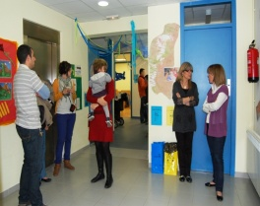
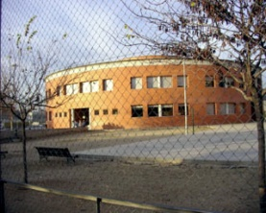
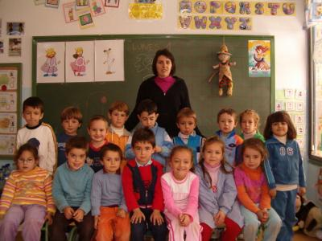
1. VISITAR LES ESCOLES
2. DEL 9 AL 21 de MARÇ PREINSCRIPCIÓ
3. AL JUNY LLISTA DEFINITIVA
4. FER LA MATRÍCULA
5. EL 5 SETEMBRE COMENÇA L’ESCOLA

Slide 20
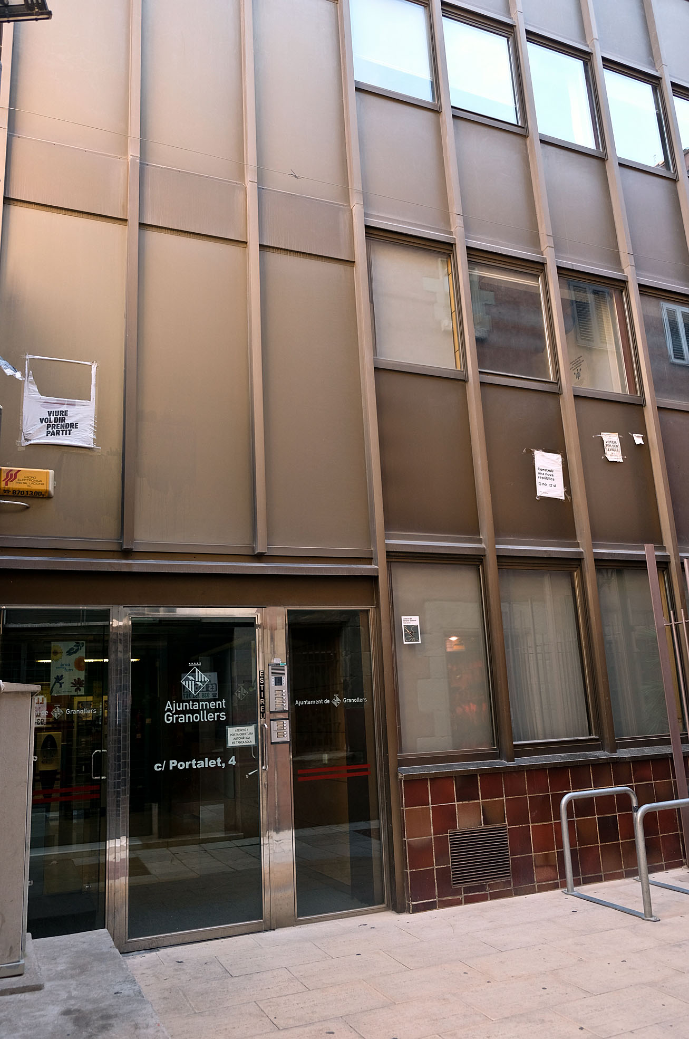
AJUTS ESCOLARS MATERIAL I LLIBRES
Del 28 de febrer al 14 d’abril
Presentar sol·licituds a
Oficina d’Atenció al Ciutadà
https://seuelectronica.granollers.cat
Recollir formularis:
Escoles de Granollers
Oficina d’Atenció al Ciutadà
Carrer Portalet, 4, 5 Granollers

Slide 21
AJUTS ESCOLARS MATERIAL I LLIBRES
Atenció Personalitzada a partir 21 de febrer
Dubtes i suport per emplenar formulari
Carrer Portalet, 4 Granollers
CAL DEMANAR CITA PRÈVIA AL 938426610

Slide 22
GRÀCIES
www.granollers.cat

